Slide 1
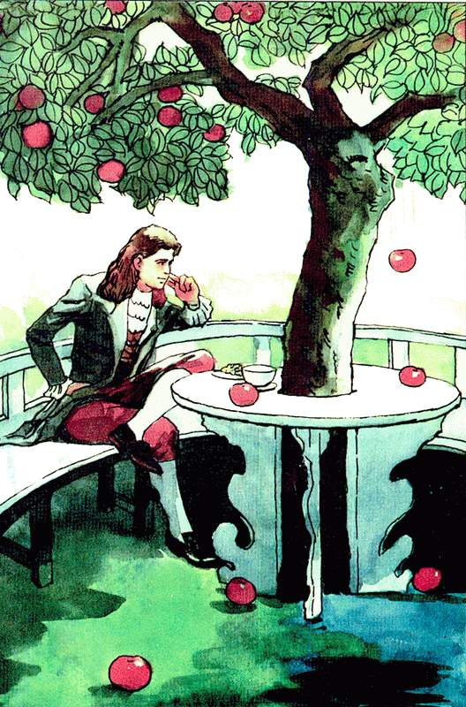
熟了的苹果总是向地面下落

Slide 2
第三章 相互作用
第一节、重力 基本相互作用

Slide 3
1 重力 基本相互作用
一、力 的 概 念
二、力的图示与力的示意图
三、重 力
四、 四种基本相互作用

Slide 4
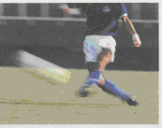
一、力的概念
1、足球的运动状态改变
结论1：物体(足球)的运动状态发生了改变，是由于________
力的作用。
2、请做如下实验：观察它们的形状变化
(1)用力压直尺
(2)把物理书卷起来
力的作用
结论2：物体发生形变，是由于__________

Slide 5
3、从结论1和结论2可以总结出：
物体的运动状态
物体产生形变
力是改变______________和使___________的原因。
①速度的大小
②速度的方向
4、学生实验
1）坐在座位上，用手推桌子
2）用力的去捏手中的笔
相互的
说明：力的作用是_______，既力是 _____________ 之间的相互作用。
物体与物体

Slide 6
练习
1）力能够离开物体而独立存在吗？
不能，必须要有施力物体和受力物体
2）两个物体一定要相互接触才能产生力吗？
不一定.

Slide 7
5、如下图，小车受两个力作用，这两个力有什么不同？
力的作用不但与力的大小有关,还与力的方向有关:如果作用在物体上的力与物体的运动方向相同,则将加快物体的运动;相反,则减缓物体运动.
.
F₂
F₁
F₁=10N
F₂=10N
测力计
力是矢量，用________________测量力的大小，力的单位是______,简称____,用字母____表示。
牛顿
牛
N

Slide 8
二、力的图示与力的示意图
1）阅读课本P 51第六段后，做如下练习。
2）、如图，绳对物体竖直向上的拉力大小为100N，用力的图示法表示拉力。
要将作用在物体上的一个力表达出来，有什么方法呢？
F
F
50N
.
3）力的图示法作图步骤

Slide 9
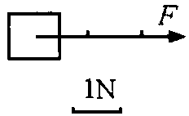

4）、一物体静止在斜面上，受到的支持力为20N，用力的示意图表示出这个力。
F
线段的长度和力的大小关系不严格对应
力的图示
用一根带有箭头的线段表示力的三要素
力的示意图
只画出力的作用点和方向

Slide 10
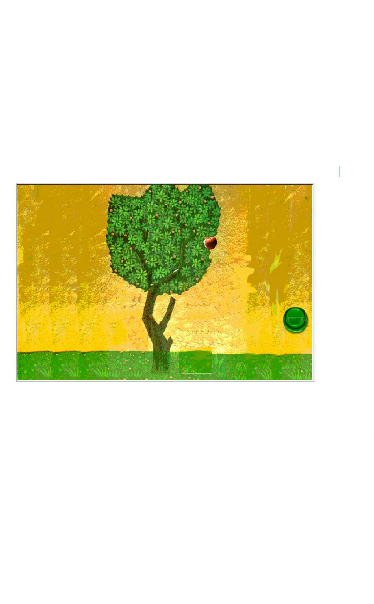
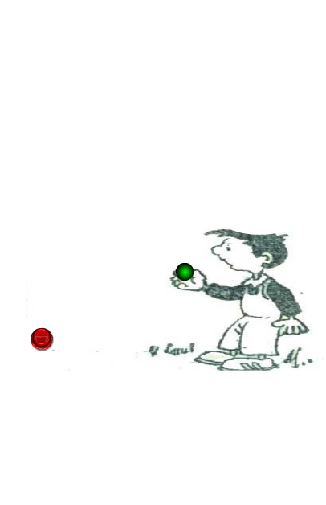

Slide 11
三、重力
由于地球的吸引而使物体受到的力
1、重力产生的原因：_____________________________
2、大小：可由弹簧测力计测出
G = mg g = 9.8 N/kg
思考： G=mg 同一物体在赤道上重力最____；
在两极最______。
小
大
3、方向 —— 竖直向下
4、 注意:重力不等于地球的吸引力，它只是地球吸引力的一部分.

Slide 12
练习
1、关于重力，下列说法中正确的是（ ）
A、重力的方向总是垂直于接触面
B、重力的方向竖直向下，重力的施力物体是地球
C、地球上的物体只有静止时才受到重力作用
D、物体只有落向地面时才受到重力作用
B

Slide 13
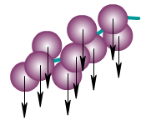
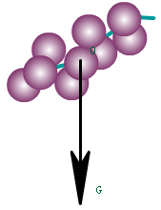
5、重心
等
效
定义:一个物体的各部分都要受到重力的作用，从效果上看，我们可以认为各部分受到的重力集中作用于一点，这一点叫做物体的重心.
G₁
G₂
G₃
G_{i}
G_{i+1}
G_{n}
有时候可以将物体看作质量集中于重心的质点
G

Slide 14
均匀直棒
均匀球体
均匀矩形薄木板

Slide 15



Slide 16

①思考：物体的重心跟什么有关？
重心跟物体的形状和质量分布有关
②什么情况下，物体的质量在几何中心上？
形状规则，质量分布均匀
③是不是所有物体的重心都在物体上呢？
注意：重心不是物体上最重的地方，也不是只有重心处才受重力作用．

Slide 17

悬挂法测重心
悬挂法测重心的原理是什么？
二力平衡时，绳子拉力与重力处在同一直线上，重心必然在这条直线上

Slide 18
把一个边长为L的正方形薄板绕C点缓慢转动45°，则物体的重心位置升高了多少？
A
A
B
D
B
D
C
C

Slide 19
四、四种基本相互作用
1、万有引力：
存在于一切物体之间，相互作用的强度随距离的增大而减小。
2、电磁相互作用：
存在于电荷与电荷、磁体与磁体、电流与电流之间，他们本质上是同一种相互作用的不同表现，作用规律与万有引力相似。
3、强相互作用：
存在于原子核内质子与质子、质子与中子、中子与中子之间，它是短程力，作用范围只有约10^{－15}m。
4、弱相互作用：
在放射现象中发现的，也是短程力。强度只有强相互作用的10^{－12}

Slide 20
小结
1、产生的原因：由于地球的吸引而使物体受到的力
2、定义：由于地球的吸引而使物体受到的力叫做重力
（1）、G=mg
（2）、用弹簧秤测量
3、大小
重力
4、方向：竖直向下（即垂直于水平面向下）
（1）、质量分布均匀，形状规则的物体，重心就在物体的几何中心。
（2）、质量分布不均匀的物体，重心位置跟质量分布及物体的形状都有关。
注意：重心可能在物体上，也可
能在物体之外。
5、作用点（重心）

